Slide 1
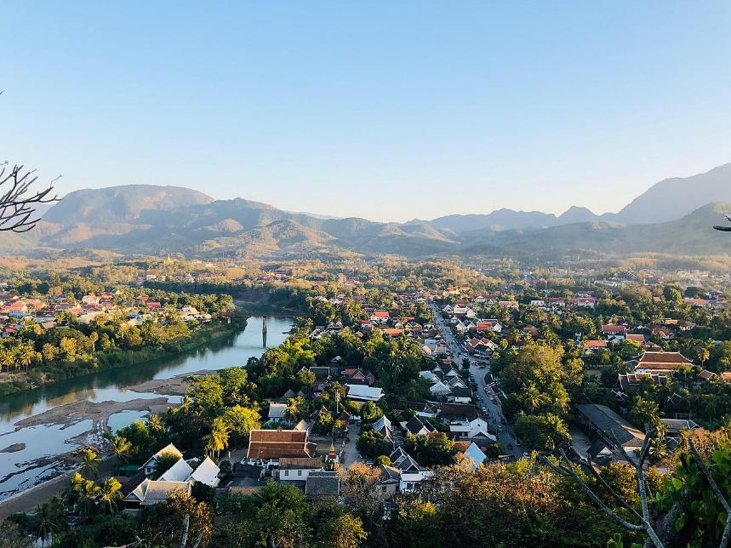
Louang-Phabang- Laos
Luang Prabang est connue pour ses nombreux temples bouddhistes et monastères (on en compte 34[1] ou 35[2]). Chaque matin, des centaines de moines provenant des différents monastères marchent à travers les rues pour récolter l'aumône des habitants et parfois des touristes.

Slide 2
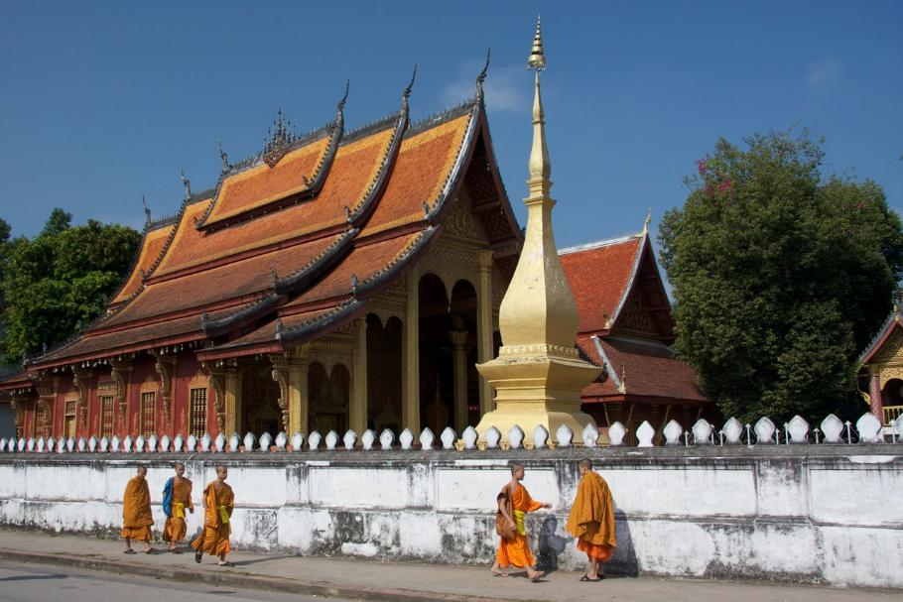
Buddhist Temple in Luang Prabang, Laos

Slide 3
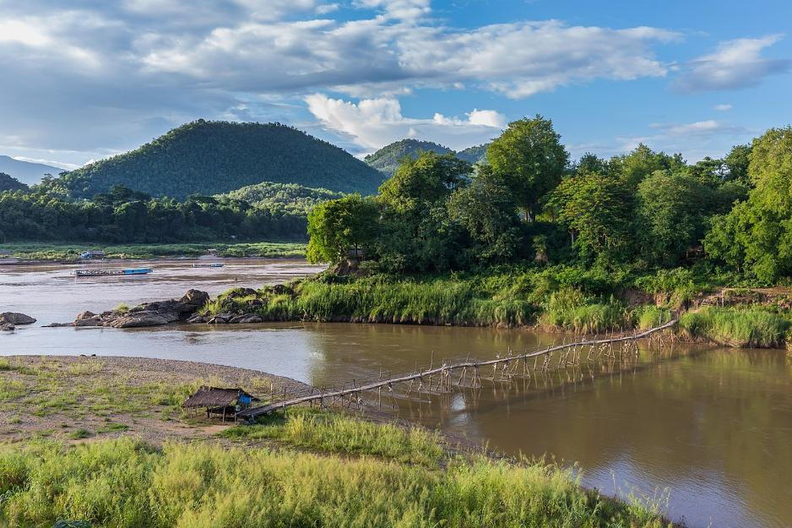
Paysage de Luang Prabang ( Laos ) montrant une passerelle en bois temporaire traversant la rivière Nam Khan et le Mékong, avec des montagnes verdoyantes en arrière-plan

Slide 4
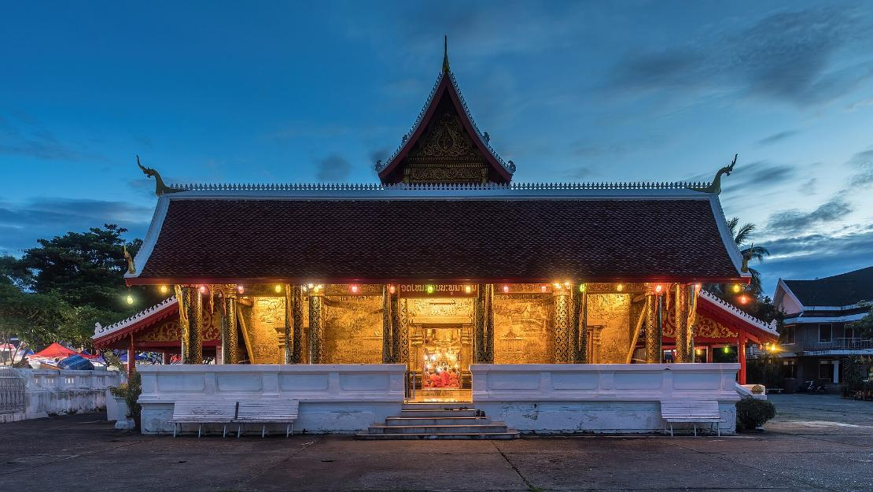
, temple bouddhiste du 18e siècle, à l'heure bleue, avec des lumières colorées, au centre-ville de Luang Prabang.

Slide 5
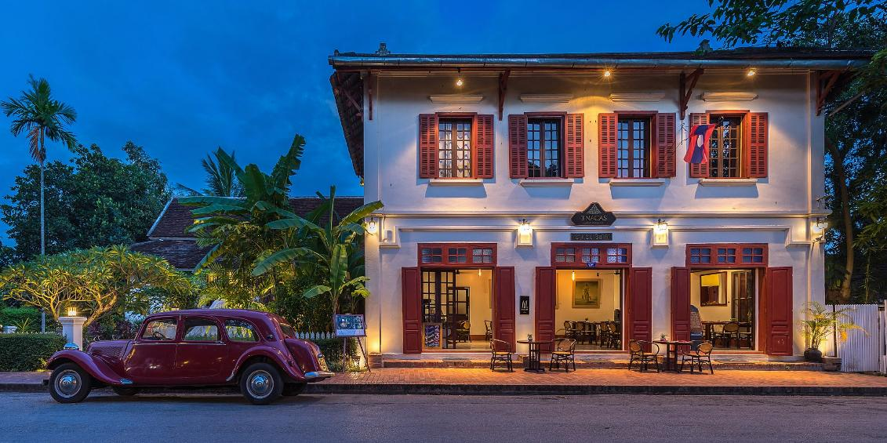
Hôtel 3 Nagas, avec une vieille Citroën rouge modèle 11 version familiale (1952), à l'heure bleue, à Luang Prabang.

Slide 6
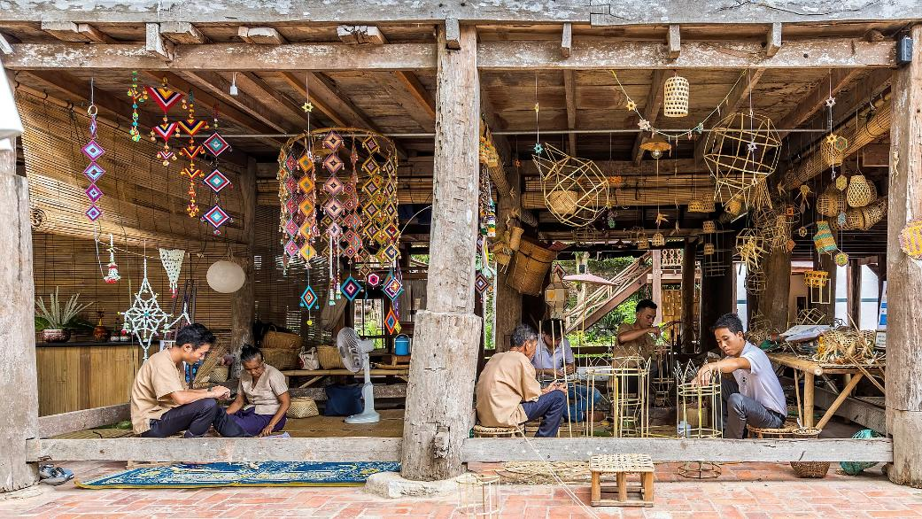
Artisans au travail, tissage de paniers en bambou et sculptures mobiles textiles,

Slide 7
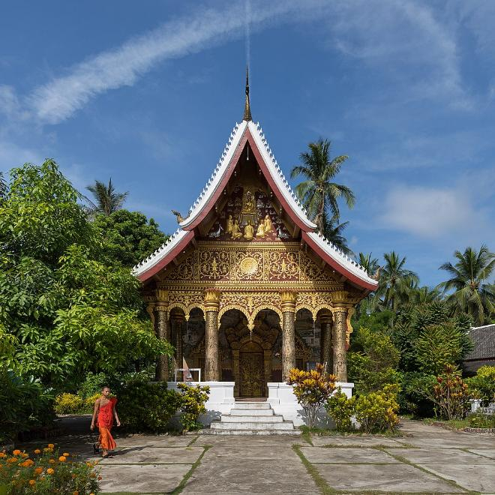
Vue de face du temple de Vat Pa Phai, avec un jeune moine bouddhiste marchant devant, des fleurs de souci orange au premier plan

Slide 8
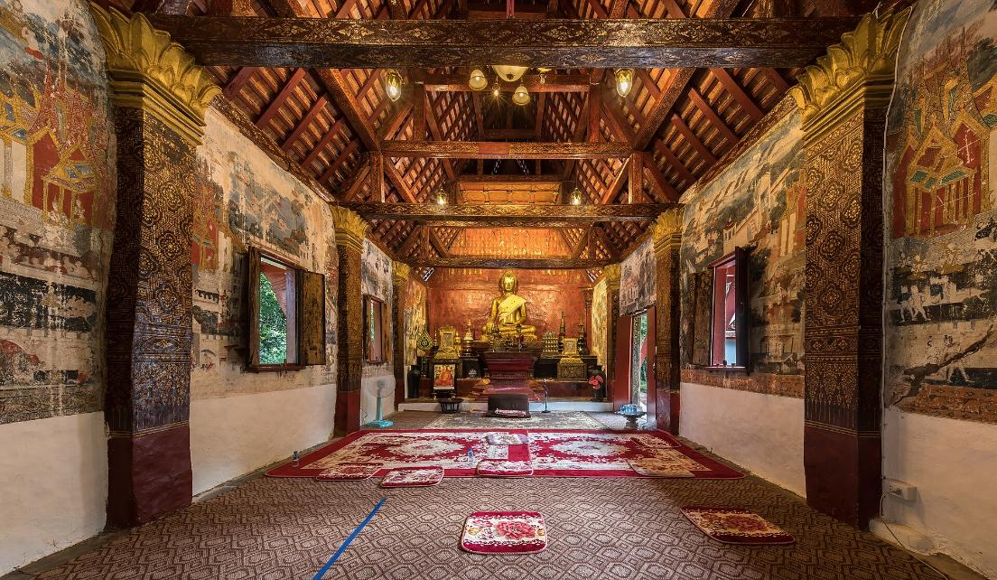
Le wat (architecture) Long Koon, intérieur, à Luang Prabang.

Slide 9
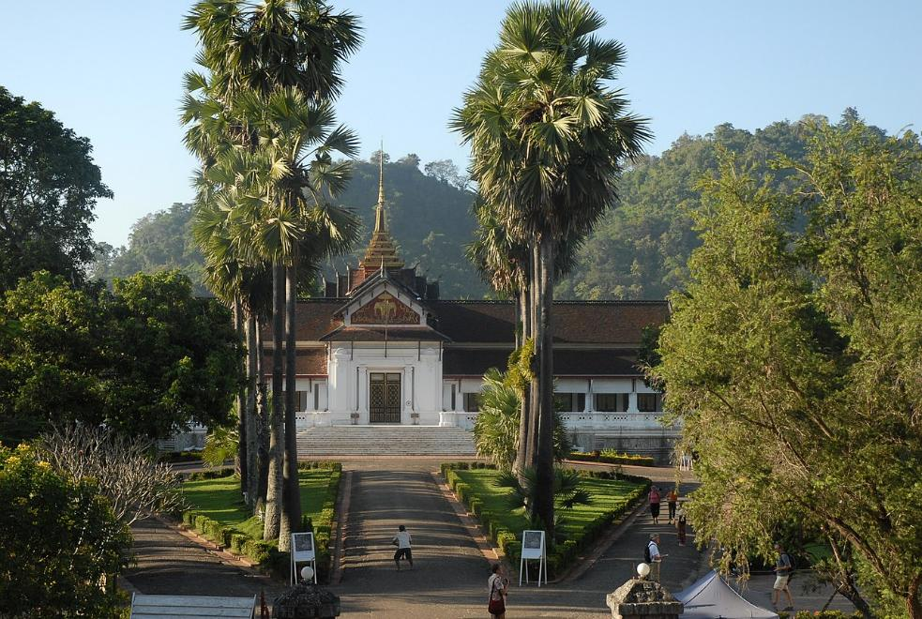
Musée national (ancien palais royal)

Slide 10
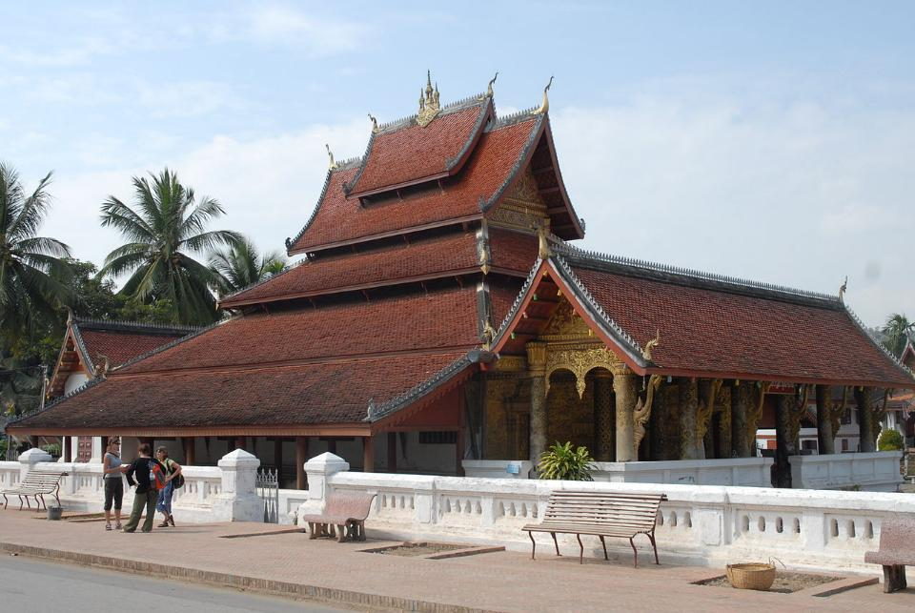
Vue générale du Vat May

Slide 11
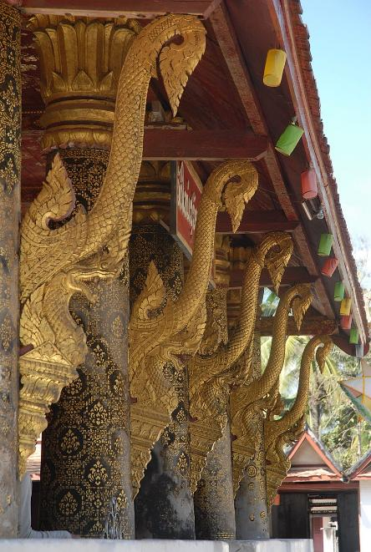
Éléments décoratifs de l'avant-corps

Slide 12
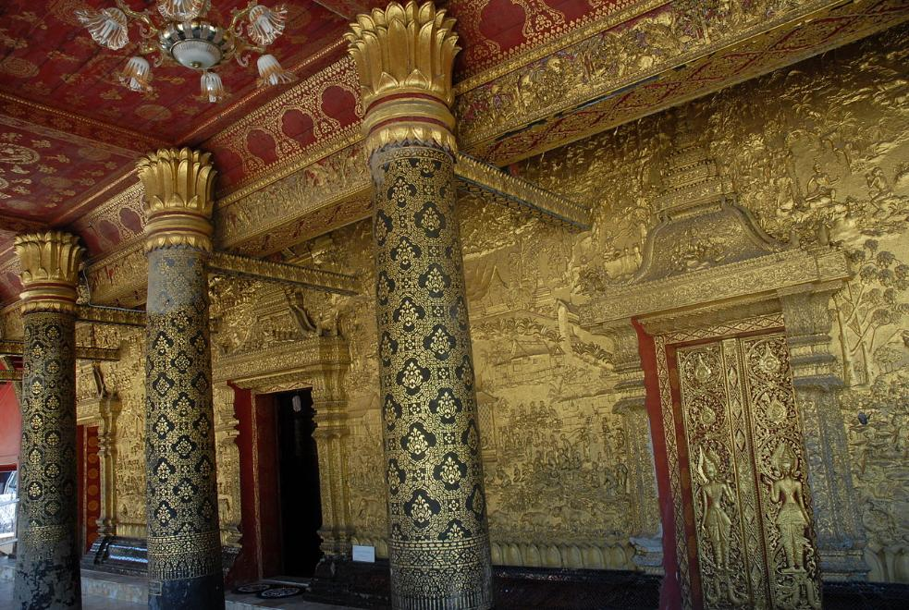
Vat May à Luang Prabang : avant-corps

Slide 13
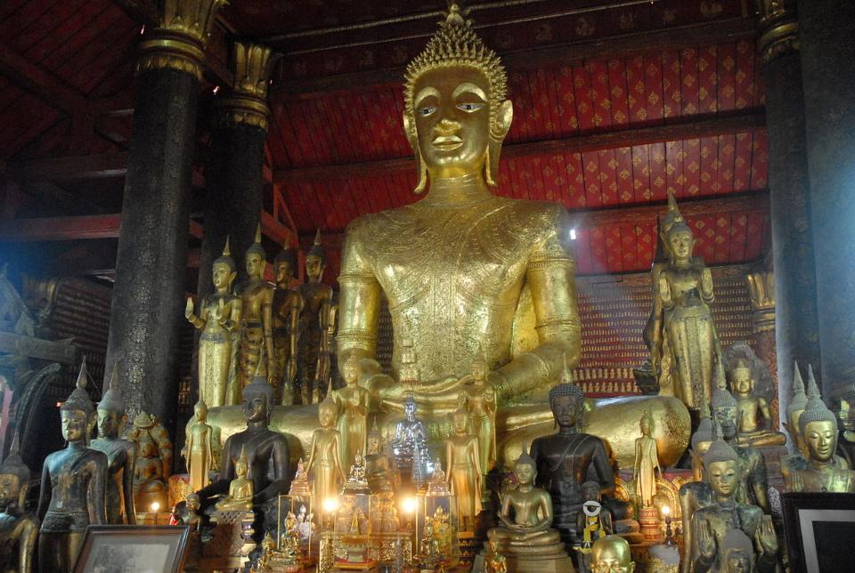
Bouddhas dans la pagode

Slide 14
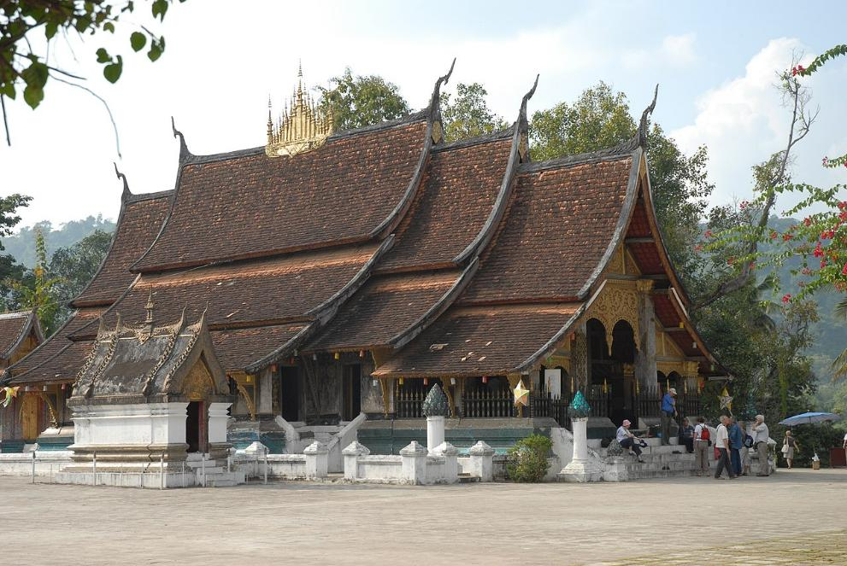
Le Vat Xieng Thong

Slide 15
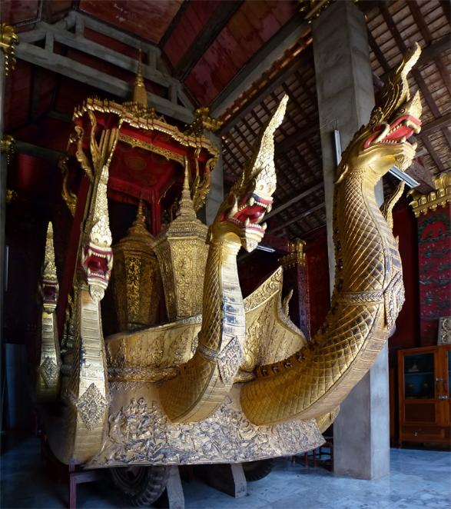
Char funéraire royal

Slide 16
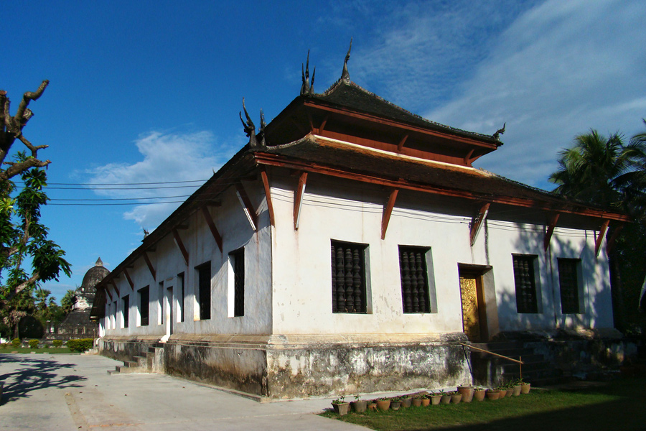
Le Vat Visoun

Slide 17
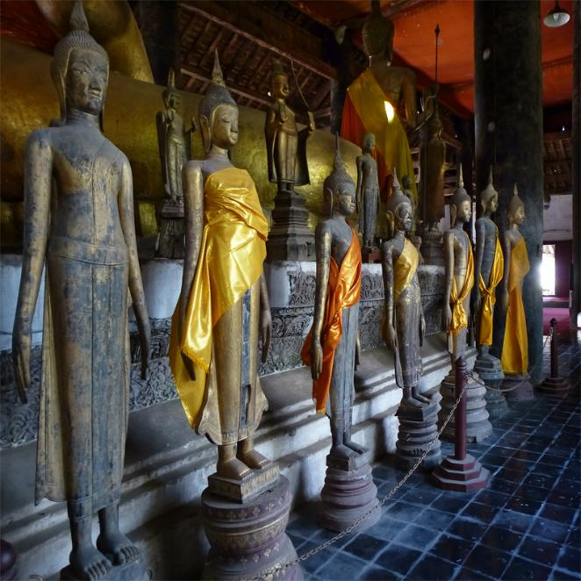
Bouddhas antiques

Slide 18
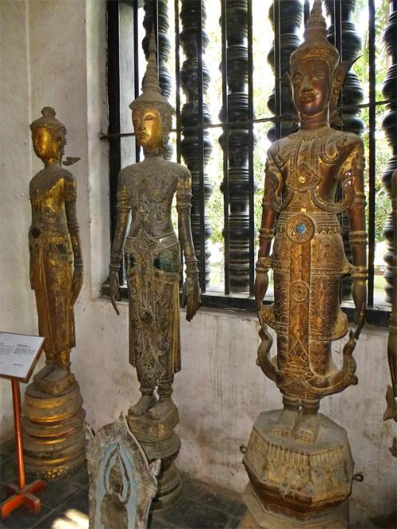
Prince Siddhartha avant son éveil

Slide 19
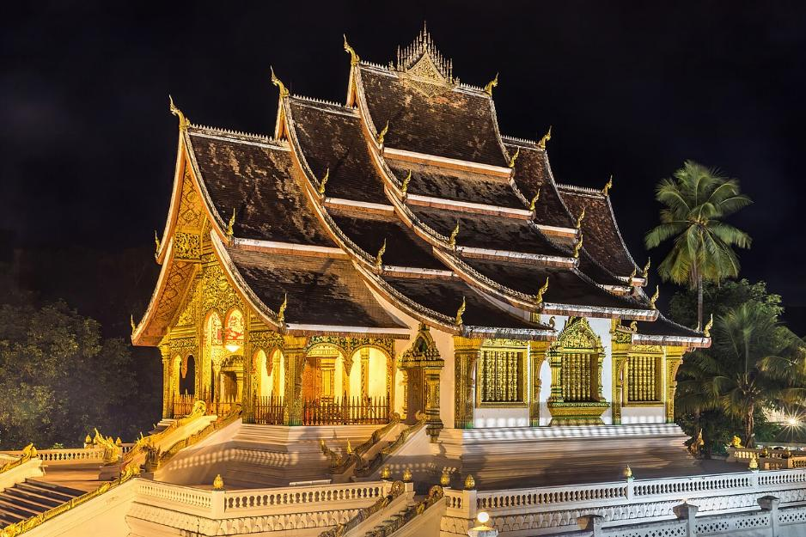
Haw Pha Bang, temple bouddhiste à Luang Prabang

Slide 20
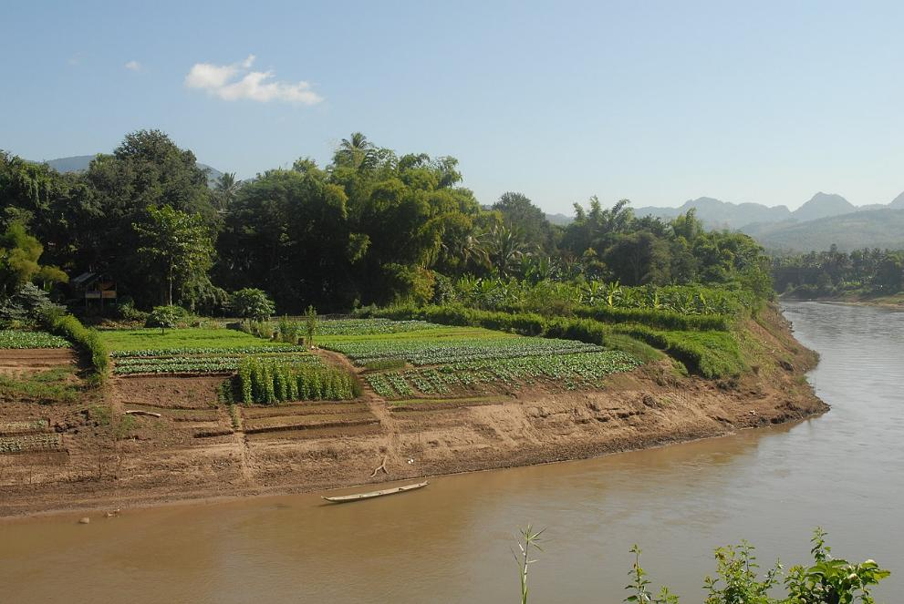
Cultures maraîchères le long de la Nam Khan

Slide 21
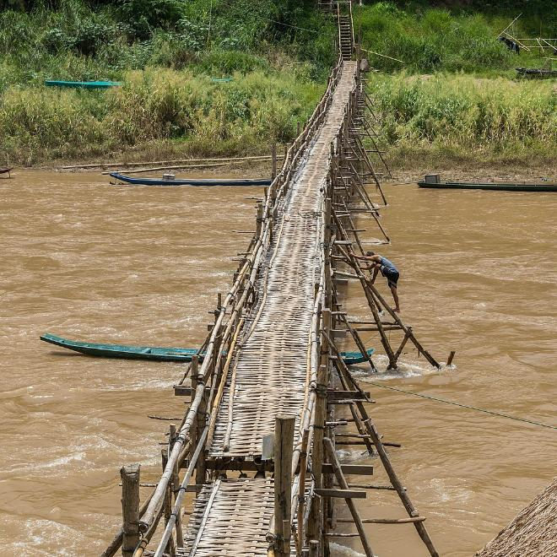
Vue de face d'une passerelle en bois traversant la rivière Nam Khan, avec un ouvrier travaillant à la consolidation de cette structure et se tenant témérairement debout sur un pilier extérieur incliné, à Luang Prabang.

Slide 22
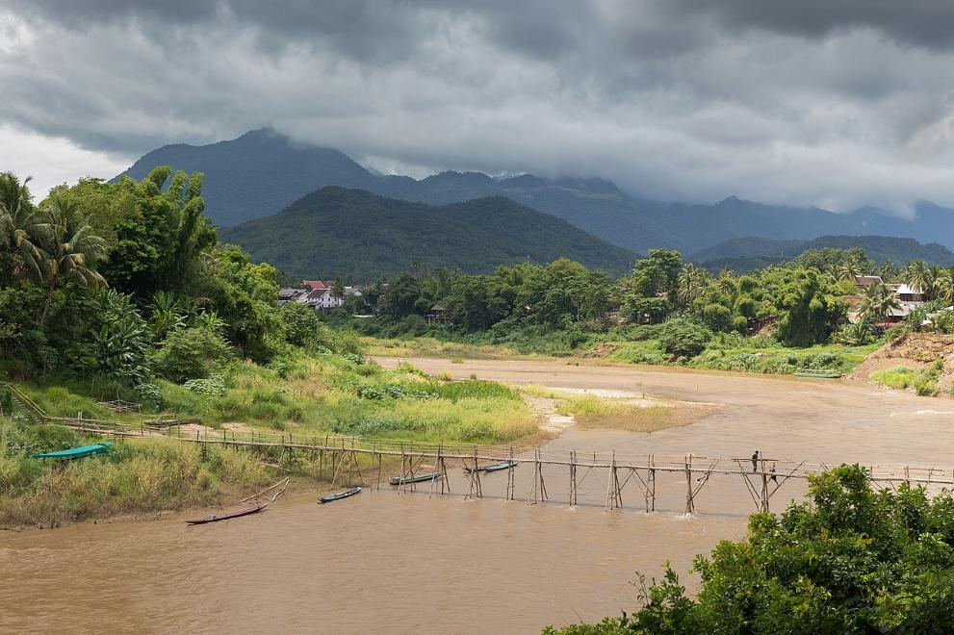
Paysage avec une passerelle en bois traversant la rivière Nam Khan

Slide 23
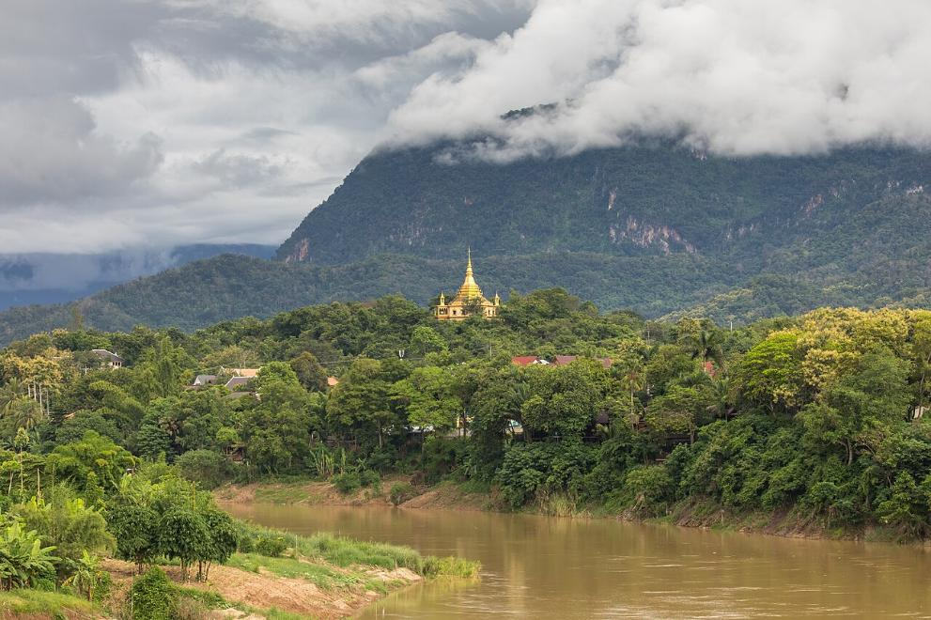
Le temple bouddhiste Wat Pa Phon Phao près de la rivière dans le Luang Prabang.

Slide 24
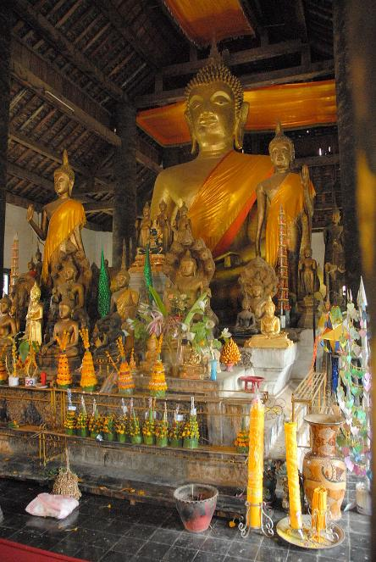
Bouddhas au Vat Vixoune

Slide 25
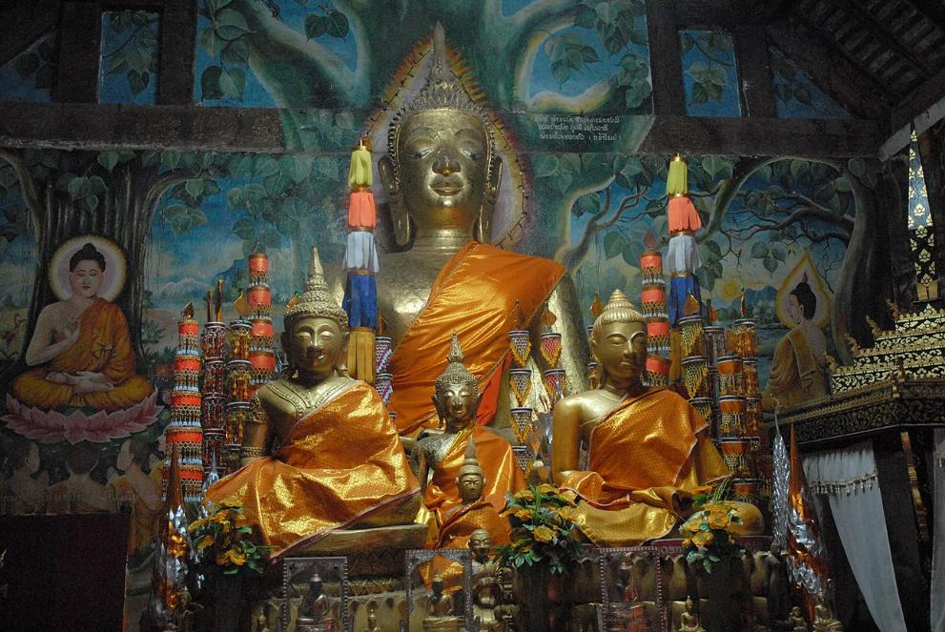
Bouddhas au Vat Aham

Slide 26
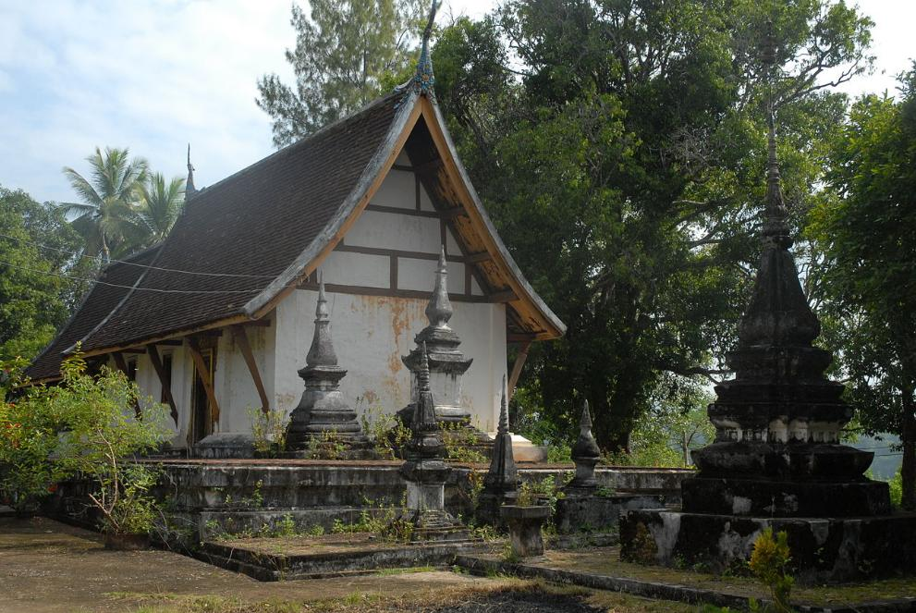
Vat Longkhoune : stupas à l'arrière de la pagode

Slide 27
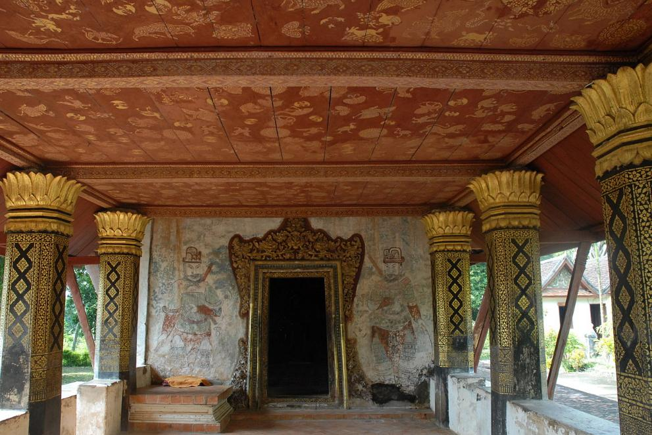
Vat Longkhoune : sous l'avant-corps

Slide 28
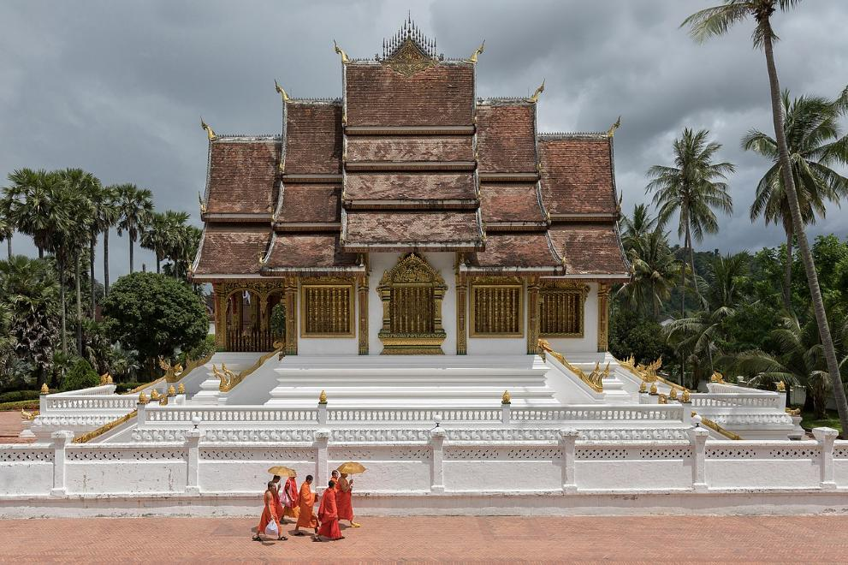
Moines bouddhistes marchant devant le temple Haw Pha Bang

Slide 29
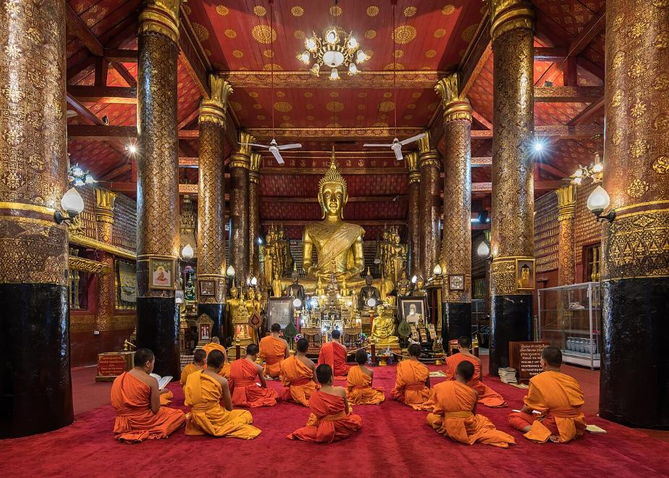
Bhikkhus en prière à l'intérieur du Wat Mai Suwannaphumaham à Luang Prabang au Laos

Slide 30
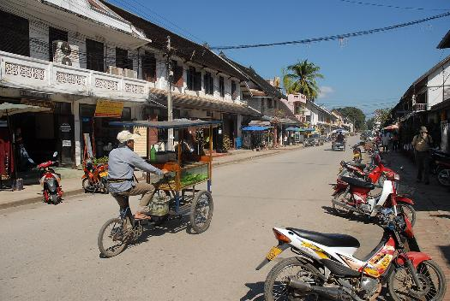
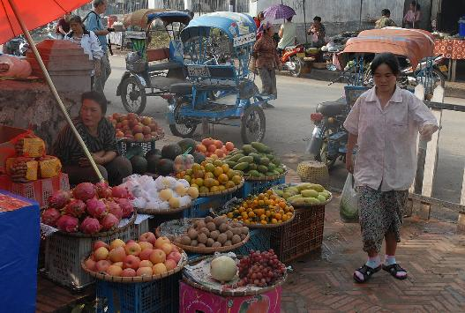
Lorient Vous A Présenté La Ville De
Luang – Prabang - Laos
Marché matinal : denrées alimentaires
Rue principale du centre historique
Les Images Et Le Son Du Net
Daniel

